Slide 1


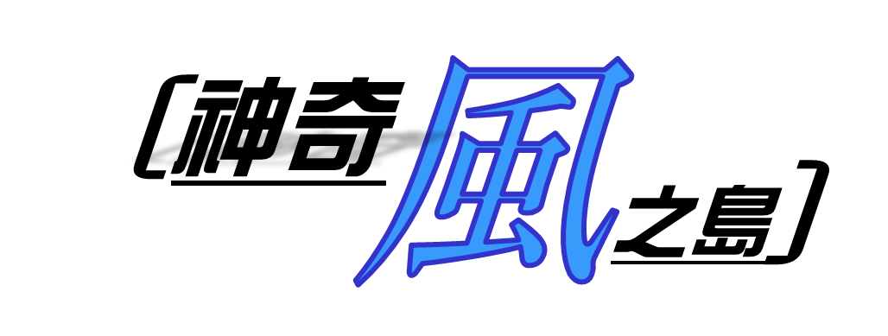


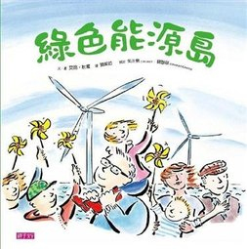



能源教育閱讀呈現
風之島]
[神奇

Slide 2

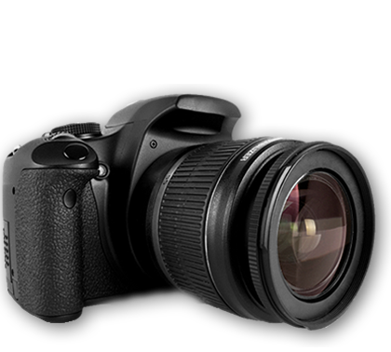
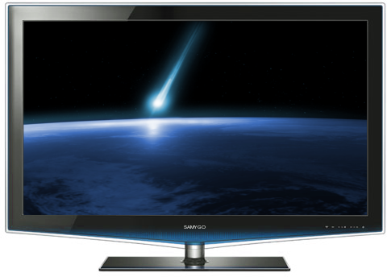
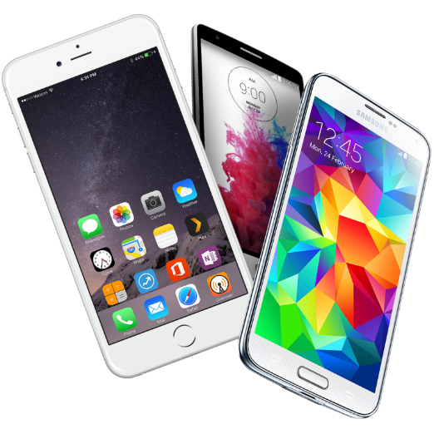
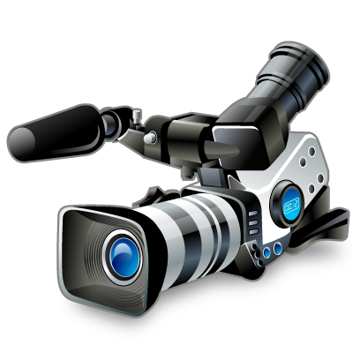
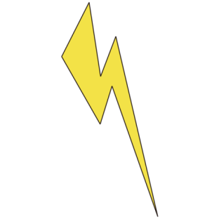
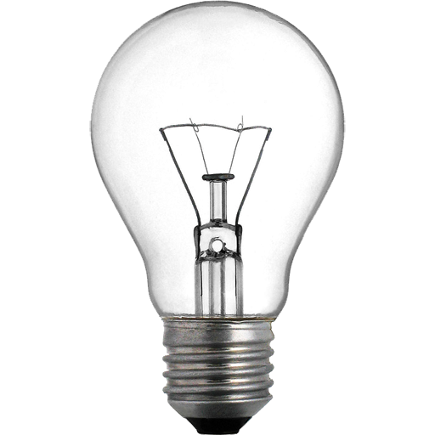
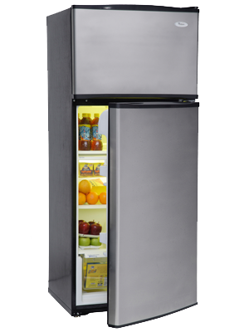
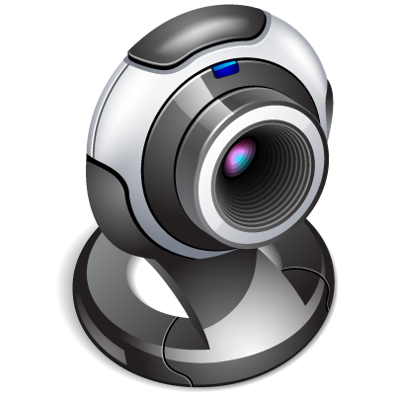
你知道
電
是從哪裡
來的嗎?

Slide 3


Slide 4
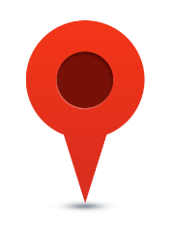
一座 的誕生
這是一個發生在
丹麥的真實故事…
丹麥，薩姆索島
有一位科學家發現，這座神奇的風之島，只要一颳起強風，就能產生許多電力。他想，風可以產生電力，那利用太陽或者農作物也可以發電嗎？他決定試試看……

Slide 5
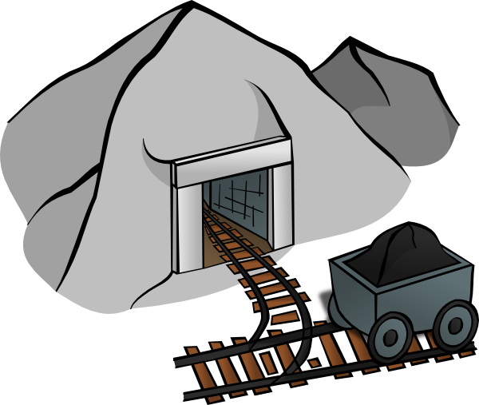

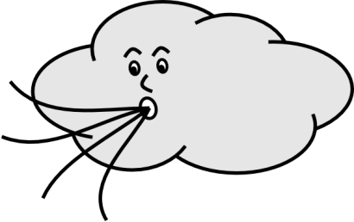

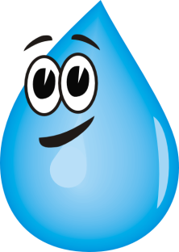
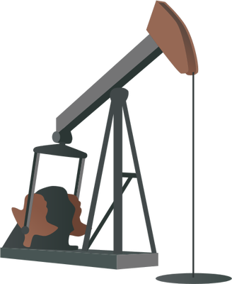

能源大閱兵
再生能源
非再生能源
  風力、水力、
  太陽能、生質能
  石油、煤
  天然氣

Slide 6
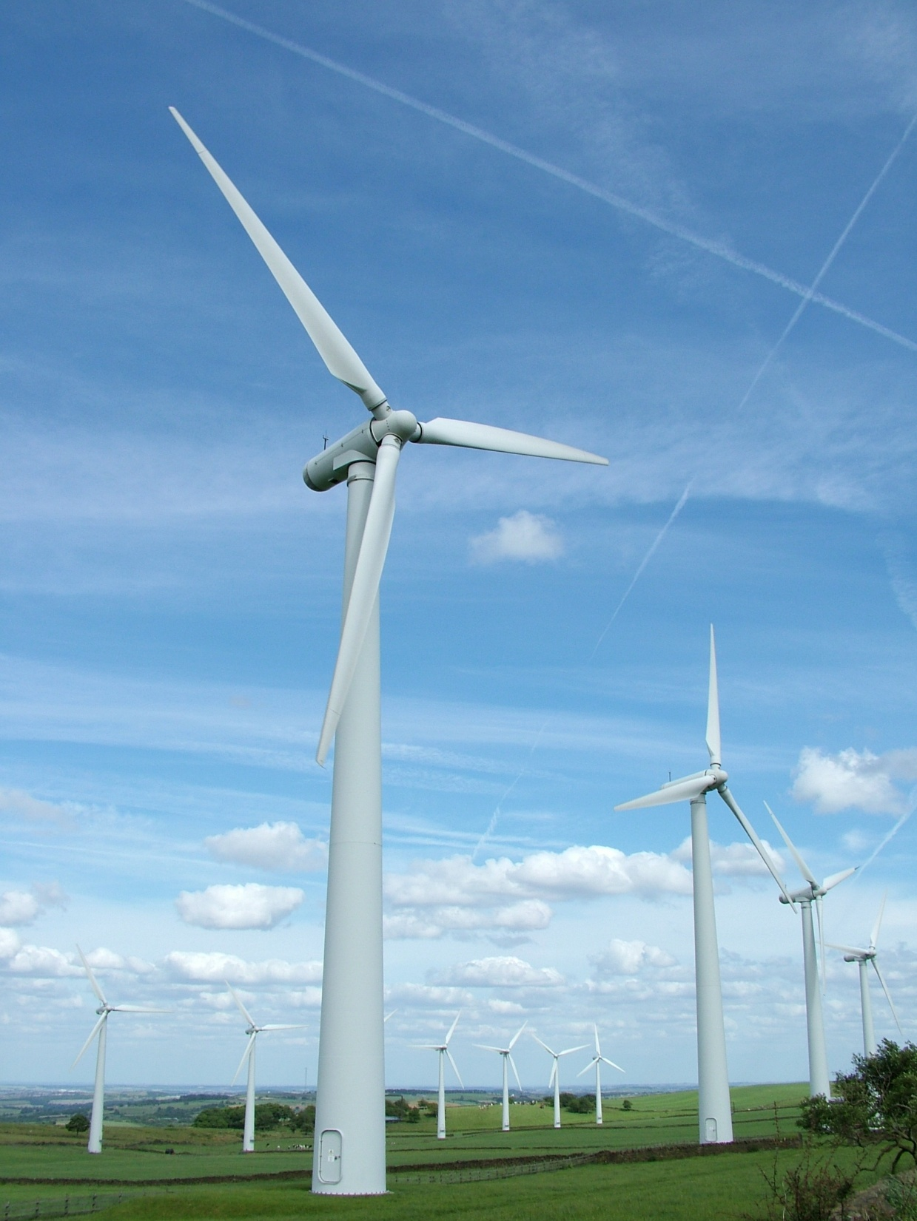
風力發電的優點
自產
無碳
免用燃料
就近供電

Slide 7
風力發電的缺點
產生噪音
易受天候影響
建造成本高
影響生態
影響居民生活

Slide 8
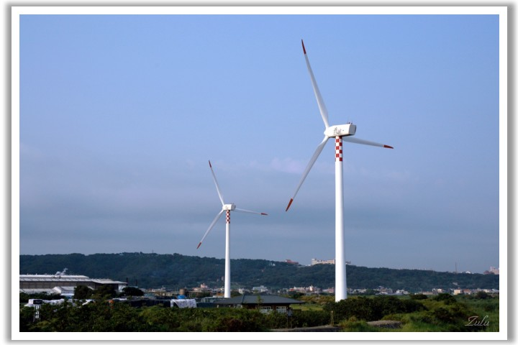
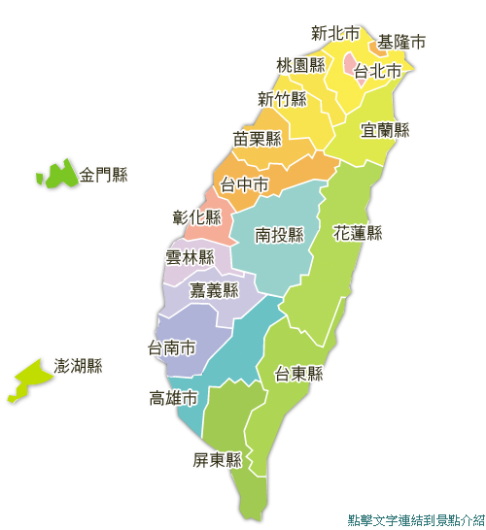
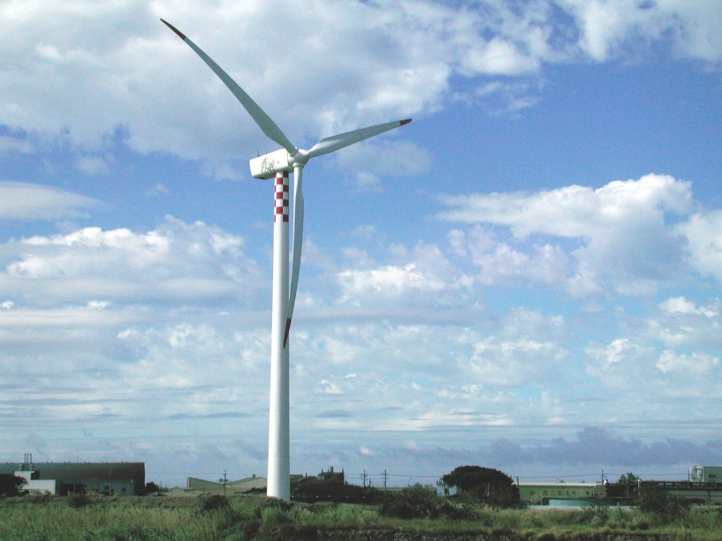
新北石門
風力發電
分布圖
桃園大園、觀音
新竹竹北、香山
苗栗竹南
台中港
彰化線西、彰濱
雲林麥寮、四湖
臺南北門
澎湖湖西
屏東恆春
資料來源： 台灣電力公司

Slide 9

風力發電知識王
你發現了嗎？
風力發電廠大多建造在
台灣的______！
西部

Slide 10
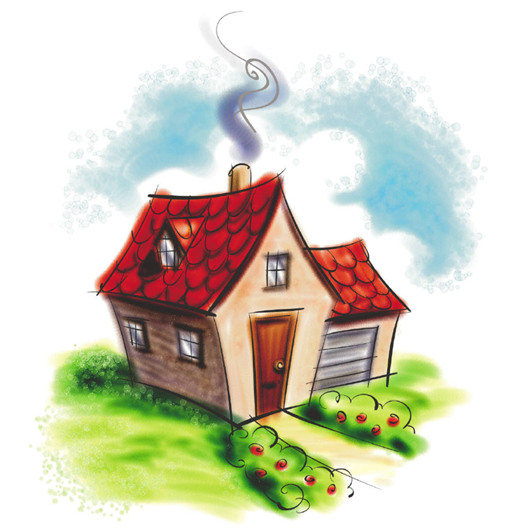
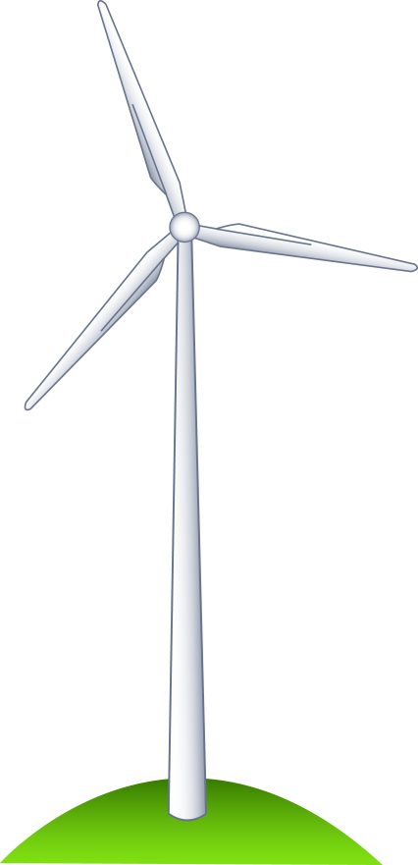
角色扮演我最行
假如..我家附近要蓋一座風力發電機!?
–小小環評公聽會

Slide 11






風力發電機
製造商
環保署人員
自然生態
保護團體
再生能源
倡議團體
當
地
居
民
瞧瞧看!
有哪些人要參加公聽會?

Slide 12
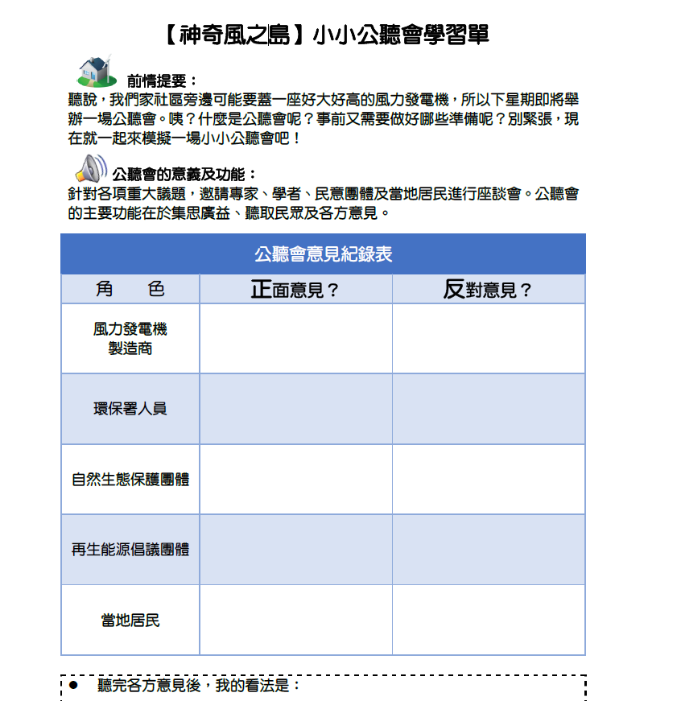
聽完各方意見後，我的看法是?

Slide 13


想知道更多
源源不絕的知識嗎？

Slide 14


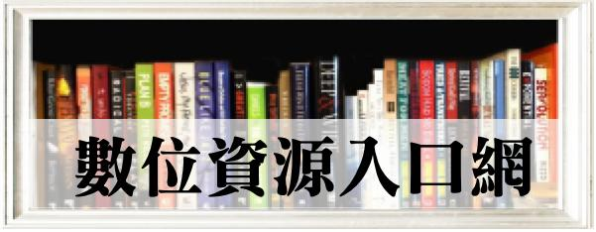

資料蒐集我最行
如果要蒐集更多資料，除了可以上網查詢，還可以到校內的圖書室、公共圖書館以及圖書館的數位資源網站查詢更多的圖書或科學雜誌、報紙資料喔！

